Slide 1
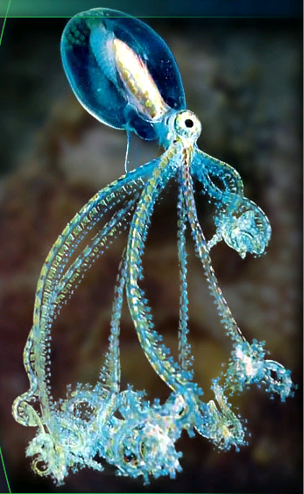
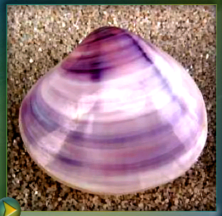
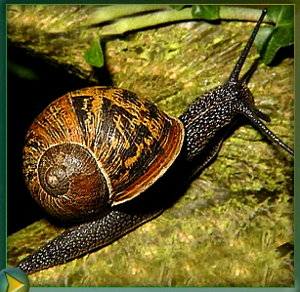
Общая
характеристика
моллюсков

Slide 3
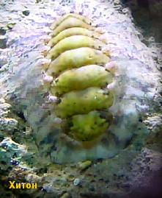
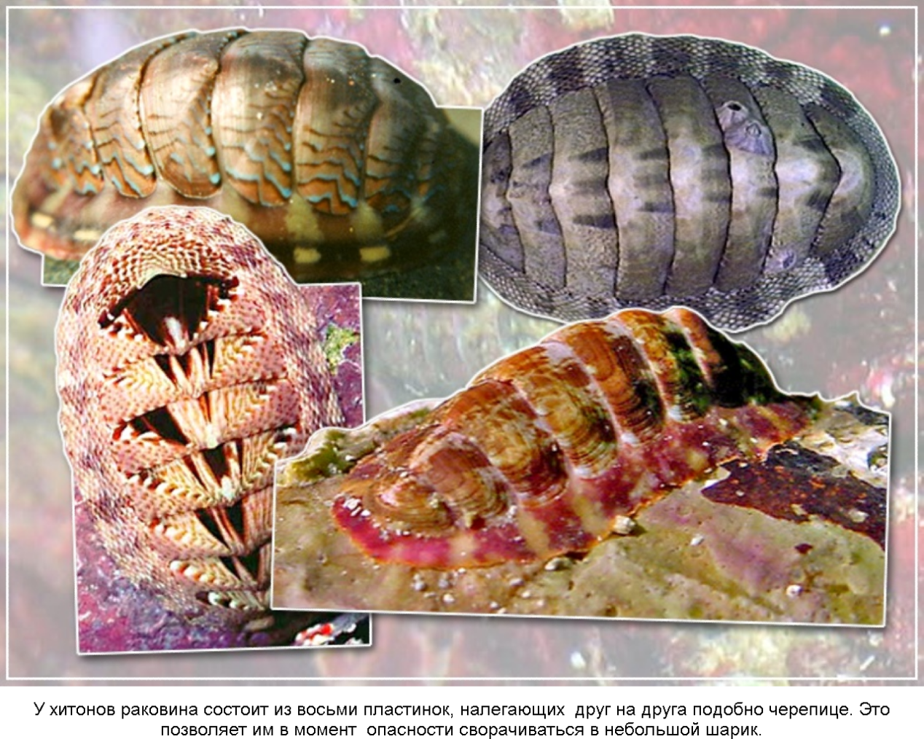
Класс Хитоны
≈ 1 000 видов

Slide 4
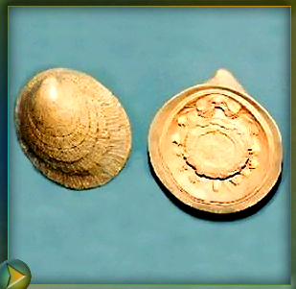
Класс Моноплакофоры
Животные
глубоководных впадин
Неопилина

Slide 5
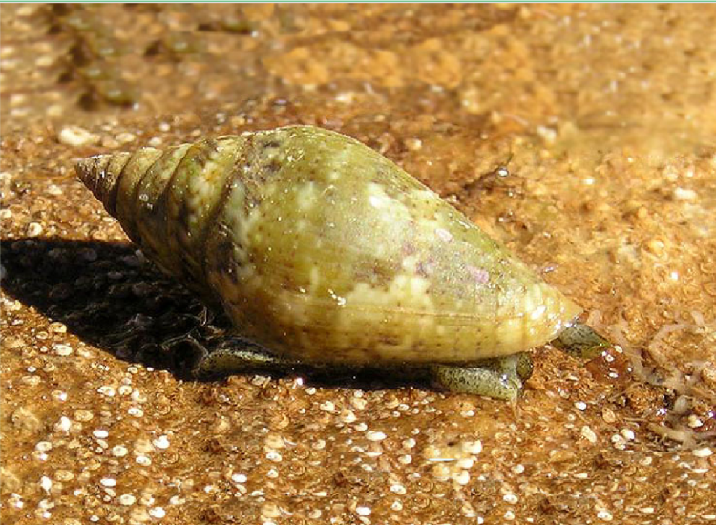
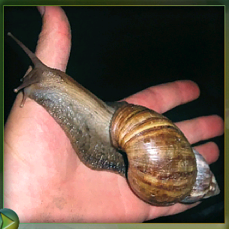
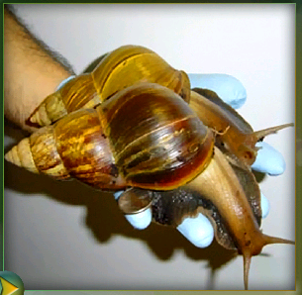
Класс Брюхоногие
≈ 90 000 видов
Конус
Ахатины

Slide 6
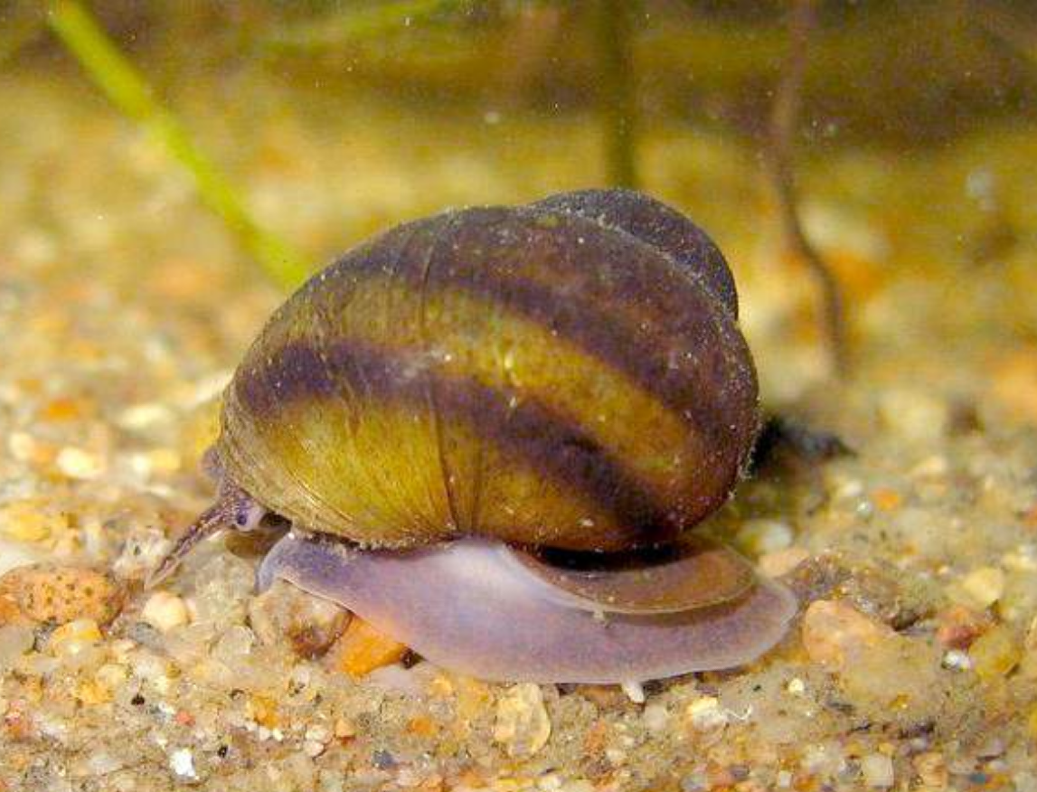
Класс Брюхоногие
Лужанка

Slide 7
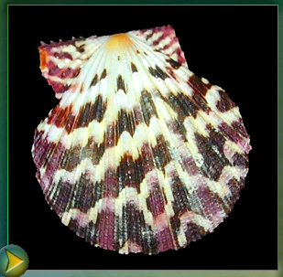
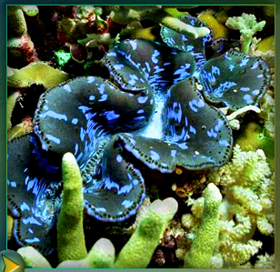
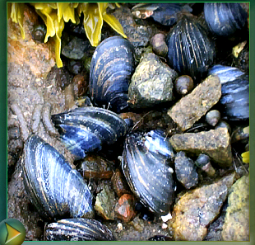
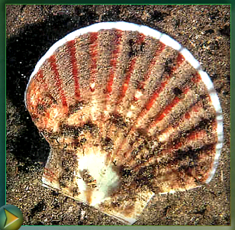
Класс Двустворчатые
≈ 20 000 видов
Тридакна
Мидии
Гребешки

Slide 8
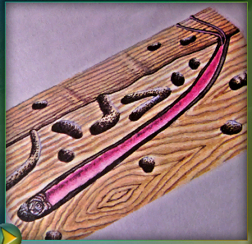
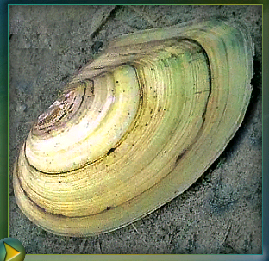
Класс Двустворчатые
Корабельный червь
Шаровка
Беззубка

Slide 9
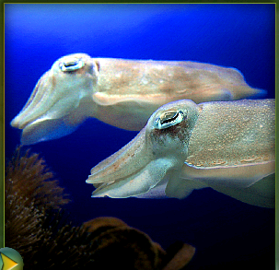
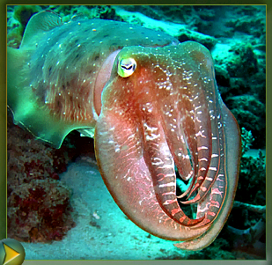
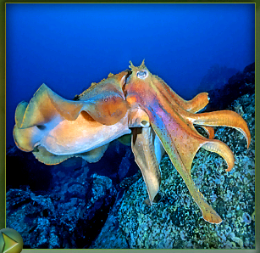
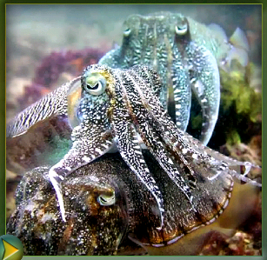
Класс Головоногие
≈ 650 видов
Каракатицы

Slide 10
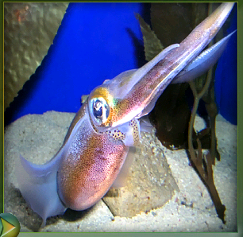
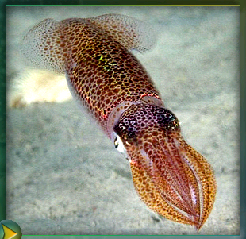
Класс Головоногие
Кальмары

Slide 11
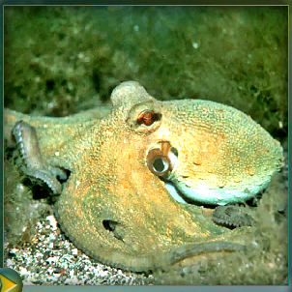
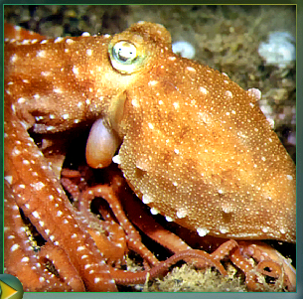
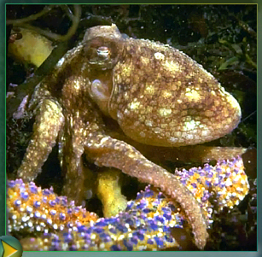
Класс Головоногие
Осьминоги

Slide 12
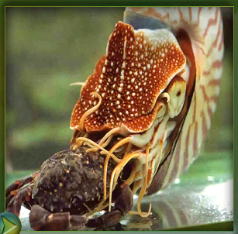
Класс Головоногие
Наутилус

Slide 13
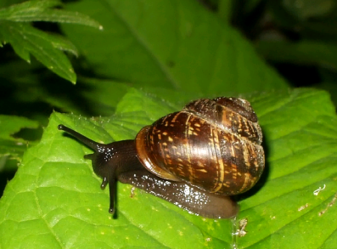
Среда обитания
Наземно-воздушная
Водная
1.
2.

Slide 14
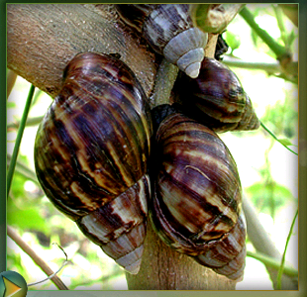
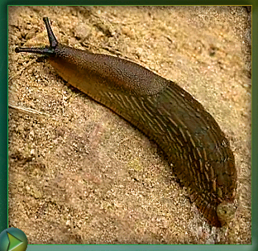
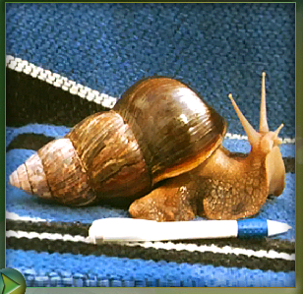
Наземно-воздушная среда
Слизни
Виноградные
улитки
Ахатины
Садовые улитки

Slide 15
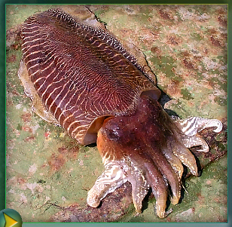
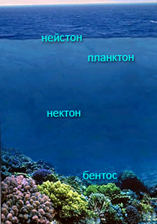
Водная среда

Slide 16
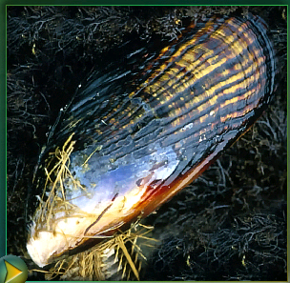
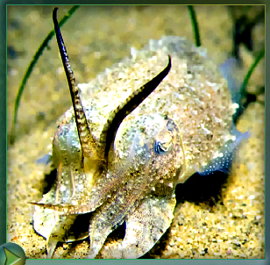
Водная среда
Бентос
Каракатица
Мидия

Slide 17
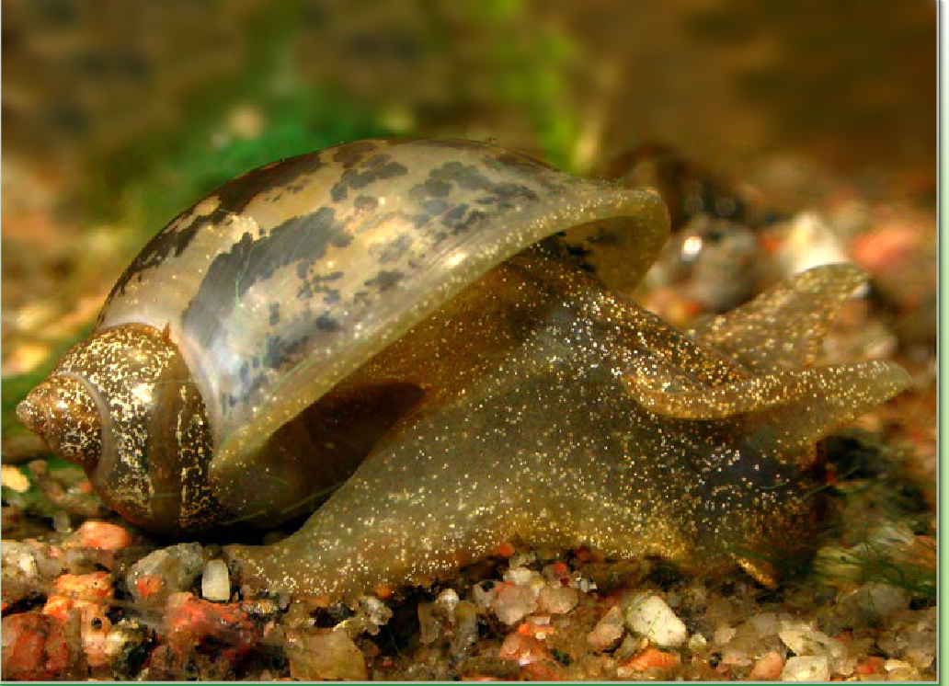
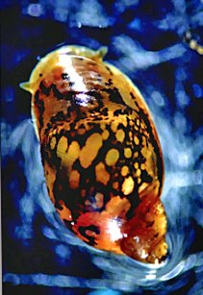
Водная среда
Нейстон
Прудовики

Slide 18
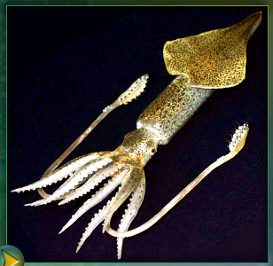
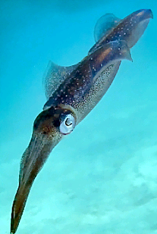
Водная среда
Кальмары
Нектон

Slide 19
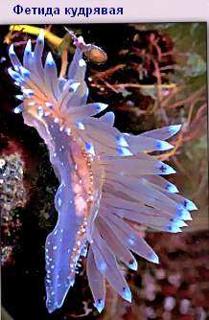
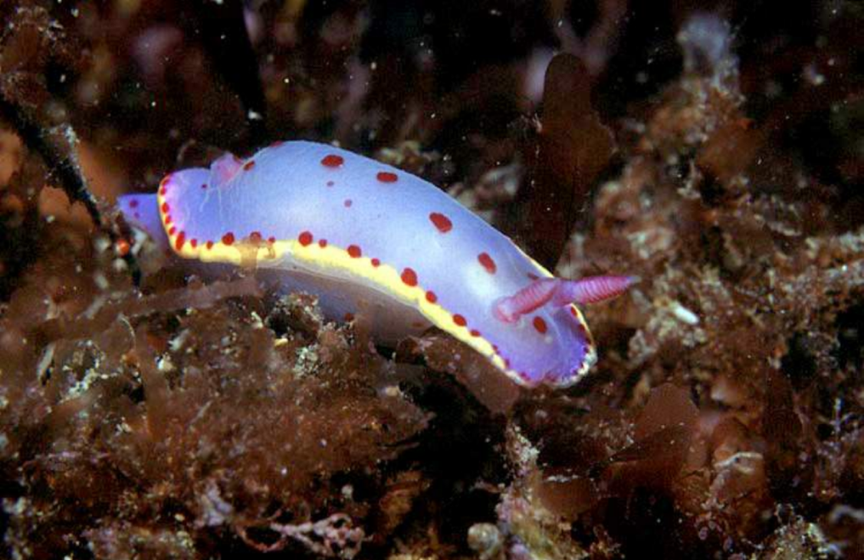
Водная среда
Планктон
Голожаберные
моллюски
Морской ангел

Slide 20
Отделы тела
туловище
туловище
нога
нога
голова
голова

Slide 21
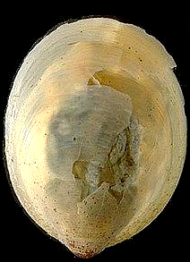
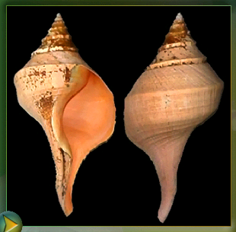
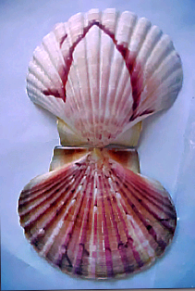
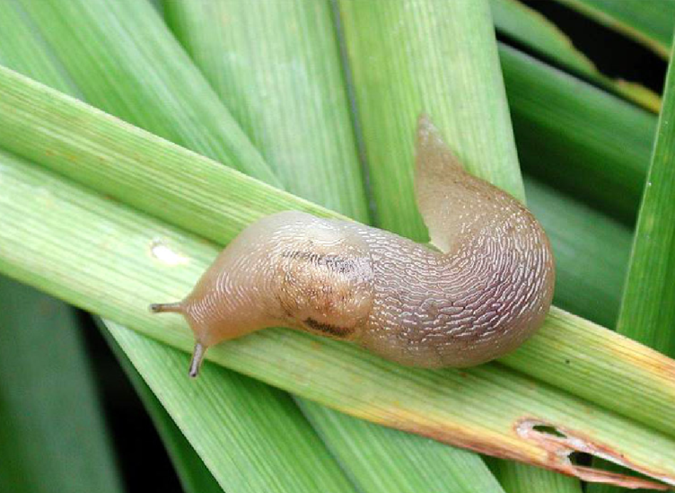
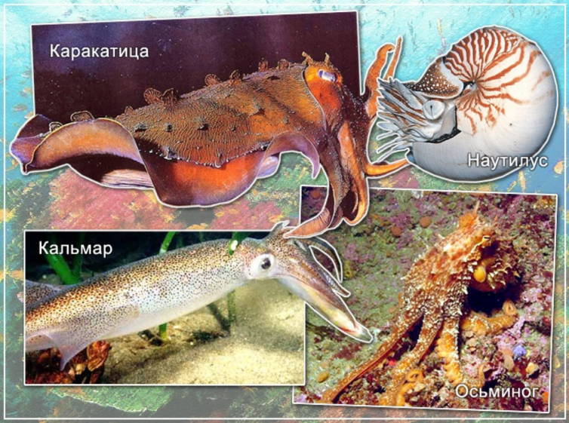
Раковина
колпачок
спираль
пластинки
створки

Slide 22
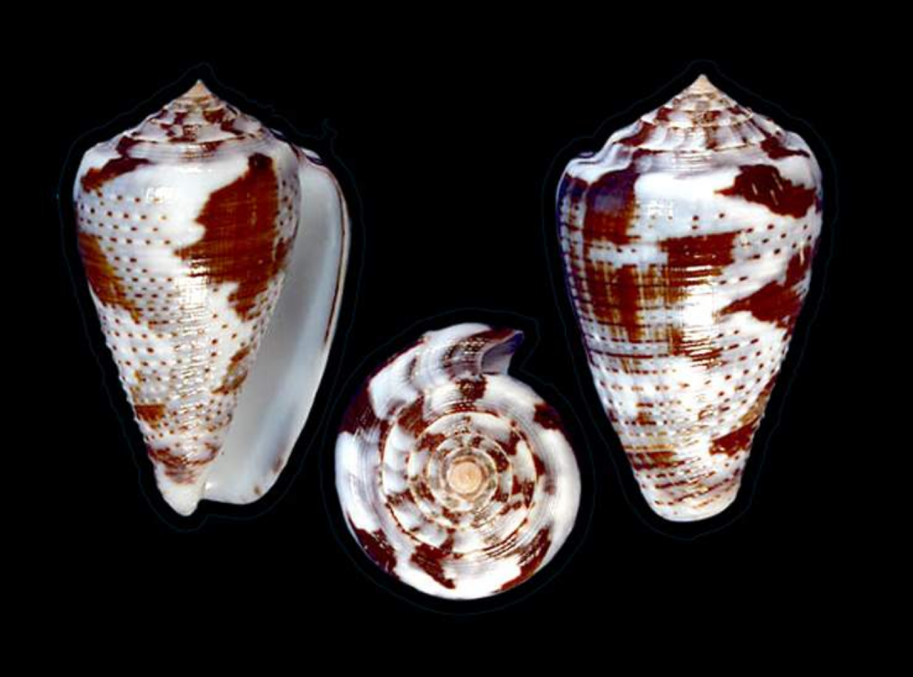
Раковина
Открытоспиральная

Slide 23
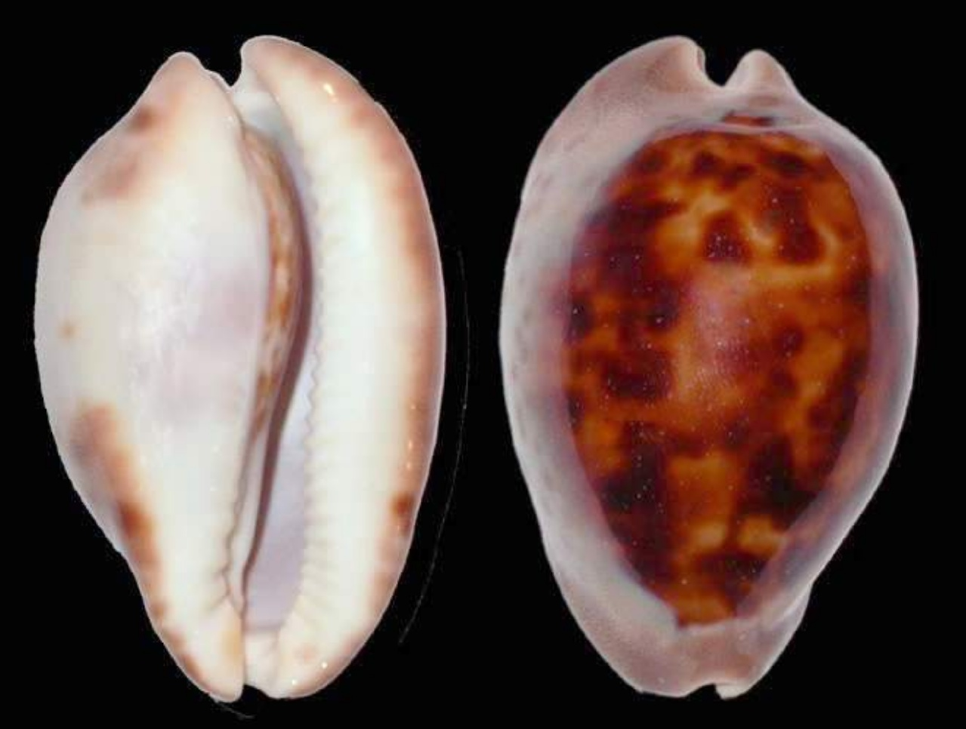
Раковина
Скрытоспиральная

Slide 24
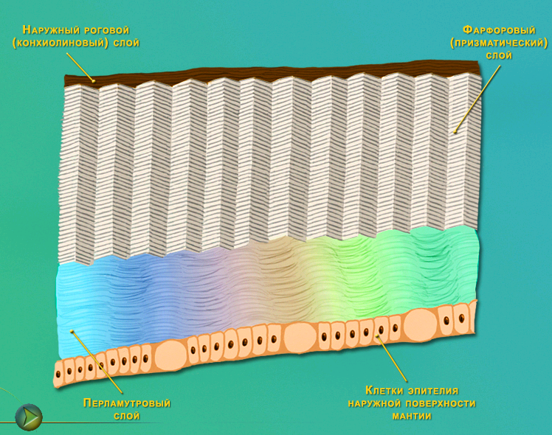
Раковина

Slide 25
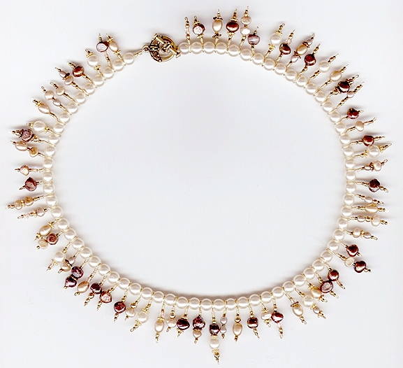
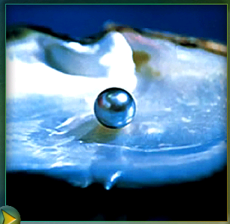
Жемчуг
Жемчужина

Slide 26
Схема образования жемчуга

Slide 27
Пищеварительная система

Slide 28
Кровеносная система

Slide 29
Кровеносная система

Slide 30
Дыхательная система

Slide 31
Дыхательная система
Лёгкое
Жабры

Slide 32
Выделительная система

Slide 33
Нервная система

Slide 34
Органы чувств

Slide 35
Размножение и развитие
Трохофора
Парусник Велигер

Slide 36
Размножение и развитие
Глохидий

Slide 37
Размножение и развитие

